Slide 1
实验四: 朴素贝叶斯分类器
Naïve Bayes Classifier

Slide 2
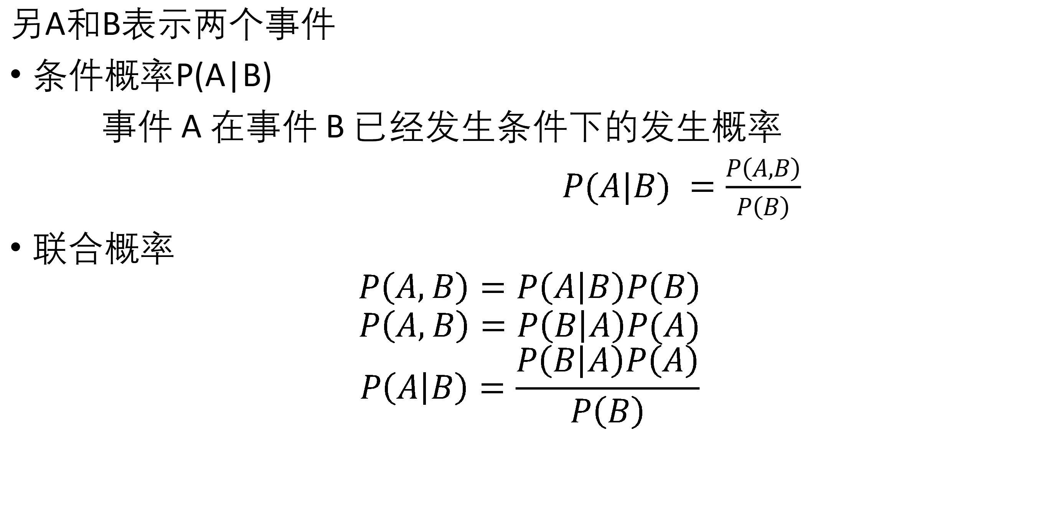
分类原理——贝叶斯定理
另A和B表示两个事件
条件概率P(A|B)
事件 A 在事件 B 已经发生条件下的发生概率
$P(A|B) =\frac{P\left(A,B\right)}{P\left(B\right)}$
联合概率
$$P\left(A,B\right)=P\left(A | B\right)P\left(B\right)$$
$$P\left(A,B\right)=P\left(B | A\right)P(A)$$
$$P\left(A | B\right)=\frac{P\left(B | A\right)P\left(A\right)}{P\left(B\right)}$$
贝叶斯规则

Slide 3
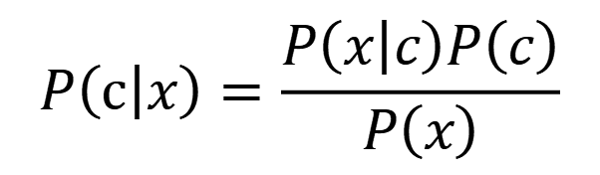
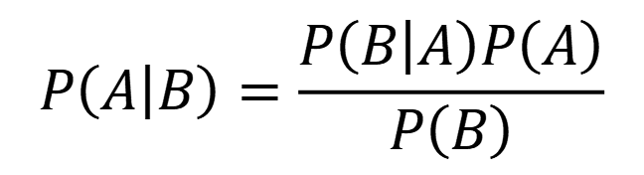
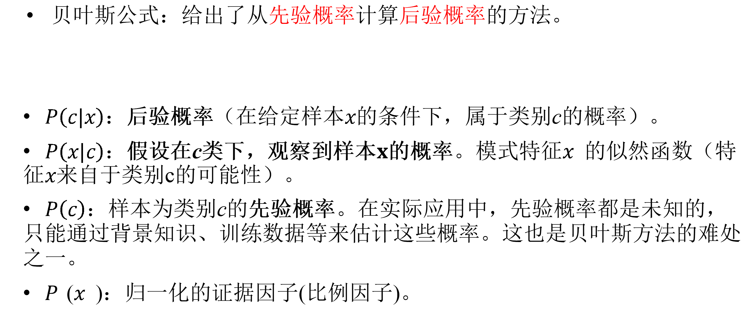
贝叶斯理论
贝叶斯公式：给出了从先验概率计算后验概率的方法。
$P\left(c|x\right)$：后验概率（在给定样本$x$的条件下，属于类别c的概率）。
$P\left(x|c\right)$：假设在c类下，观察到样本$x$的概率。模式特征𝑥的似然函数（特征$x$来自于类别c的可能性）。
$P\left(c\right)$：样本为类别c的先验概率。在实际应用中，先验概率都是未知的，只能通过背景知识、训练数据等来估计这些概率。这也是贝叶斯方法的难处之一。
𝑃(𝑥)：归一化的证据因子(比例因子)。
$$P\left(A | B\right)=\frac{P\left(B | A\right)P\left(A\right)}{P\left(B\right)}$$
$$P\left(c | x\right)=\frac{P\left(x | c\right)P\left(c\right)}{P\left(x\right)}$$

Slide 4
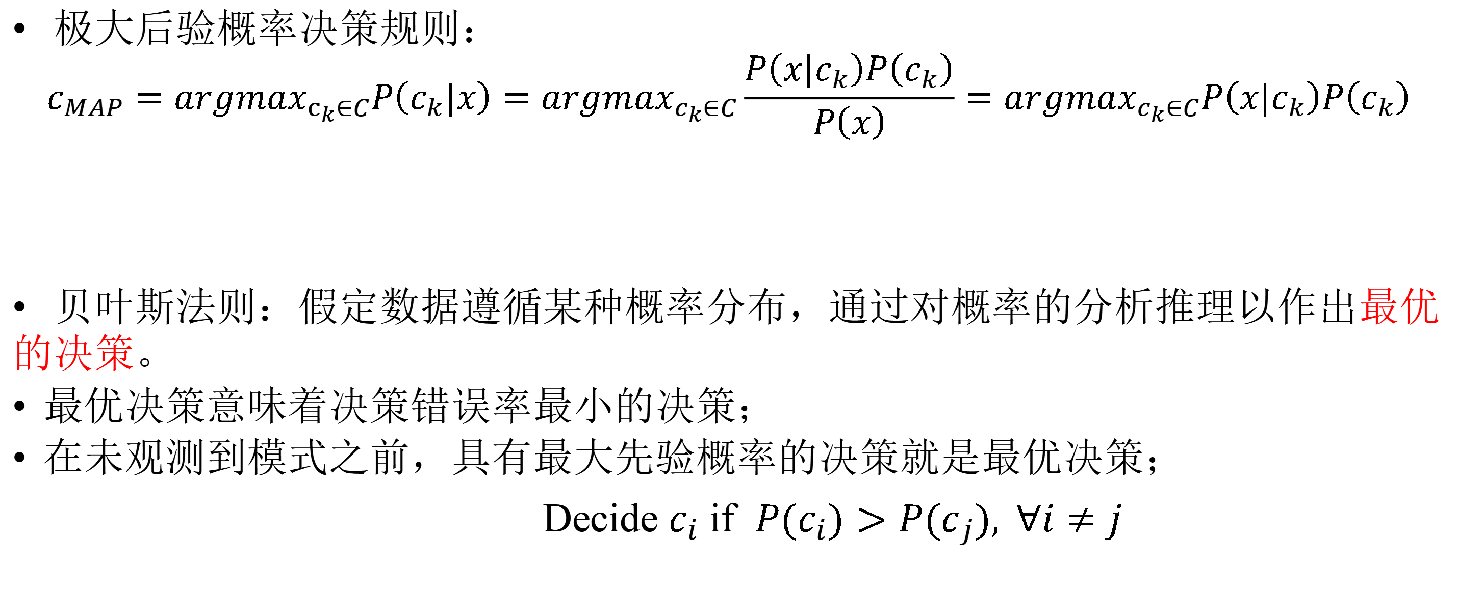
贝叶斯理论
极大后验概率决策规则：
$$c_{MAP}={argmax}_{c_{k}∈C}P\left(c_{k}|x\right)={argmax}_{c_{k}∈C}\frac{P\left(x|c_{k}\right)P\left(c_{k}\right)}{P\left(x\right)}={argmax}_{c_{k}∈C}P\left(x|c_{k}\right)P\left(c_{k}\right)$$
贝叶斯法则：假定数据遵循某种概率分布，通过对概率的分析推理以作出最优的决策。
最优决策意味着决策错误率最小的决策；
在未观测到模式之前，具有最大先验概率的决策就是最优决策；
Decide $c_{i}$ if ${P(c}_{i})>{P(c}_{j}), ∀i≠j$
与类别无关的常量

Slide 5
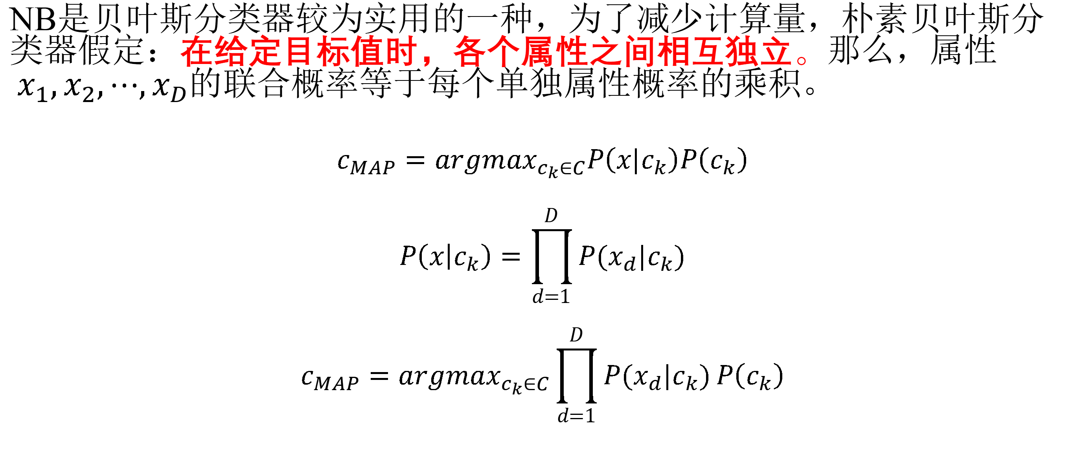
朴素贝叶斯理论
NB是贝叶斯分类器较为实用的一种，为了减少计算量，朴素贝叶斯分类器假定：在给定目标值时，各个属性之间相互独立。那么，属性$x_{1},x_{2},⋯,x_{D}$的联合概率等于每个单独属性概率的乘积。
$$c_{MAP}={argmax}_{c_{k}∈C}P\left(x|c_{k}\right)P\left(c_{k}\right)$$
$$P\left(x | c_{k}\right)=\prod_{d=1}^{D}{P(x_{d}|c_{k})}$$
$$c_{MAP}={argmax}_{c_{k}∈C}\prod_{d=1}^{D}{P(x_{d}|c_{k})}P\left(c_{k}\right)$$

Slide 6
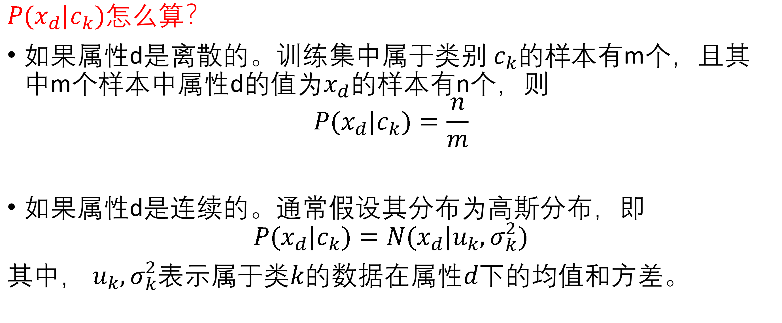
朴素贝叶斯理论
$P(x_{d}|c_{k})怎么$算？
如果属性d是离散的。训练集中属于类别 $c_{k}$的样本有m个，且其中m个样本中属性d的值为$x_{d}的$样本有n个，则
$$P(x_{d}|c_{k})=\frac{n}{m}$$
如果属性d是连续的。通常假设其分布为高斯分布，即
$$P(x_{d}|c_{k})=N(x_{d}|u_{k},σ_{k}^{2})$$
其中， $u_{k},σ_{k}^{2}$表示属于类$k$的数据在属性$d$下的均值和方差。

Slide 7
优缺点
优点：计算简单、有稳定的分类效率
缺点：
需要估计类别的先验概率，且先验概率很多时候取决于假设，假设的模型可以有很多种，因此在某些时候会由于假设的先验模型不准确导致预测效果不佳。（通过目标值在训练数据中的频率来估计）。
假设属性之间相互独立，这个假设在实际应用中往往是不成立的，在属性个数比较多或者属性之间相关性较大时，分类效果不好。而在属性相关性较小时，朴素贝叶斯性能最为良好；

Slide 8
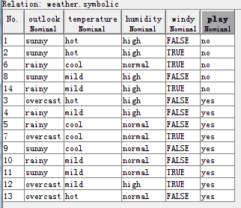
实例
分类任务：根据天气状况判断是否打网球
条件属性：
outlook {sunny, overcast, rainy}
temperature {hot, mild, cool}
humidity {high, normal}
windy {TRUE, FALSE}
决策属性：play {yes, no}

Slide 9
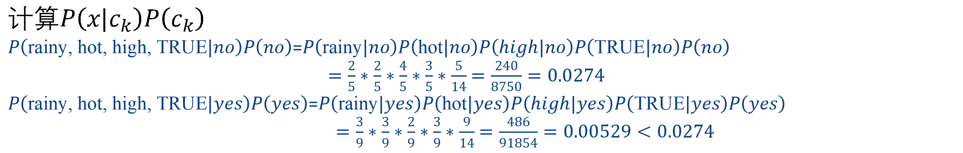
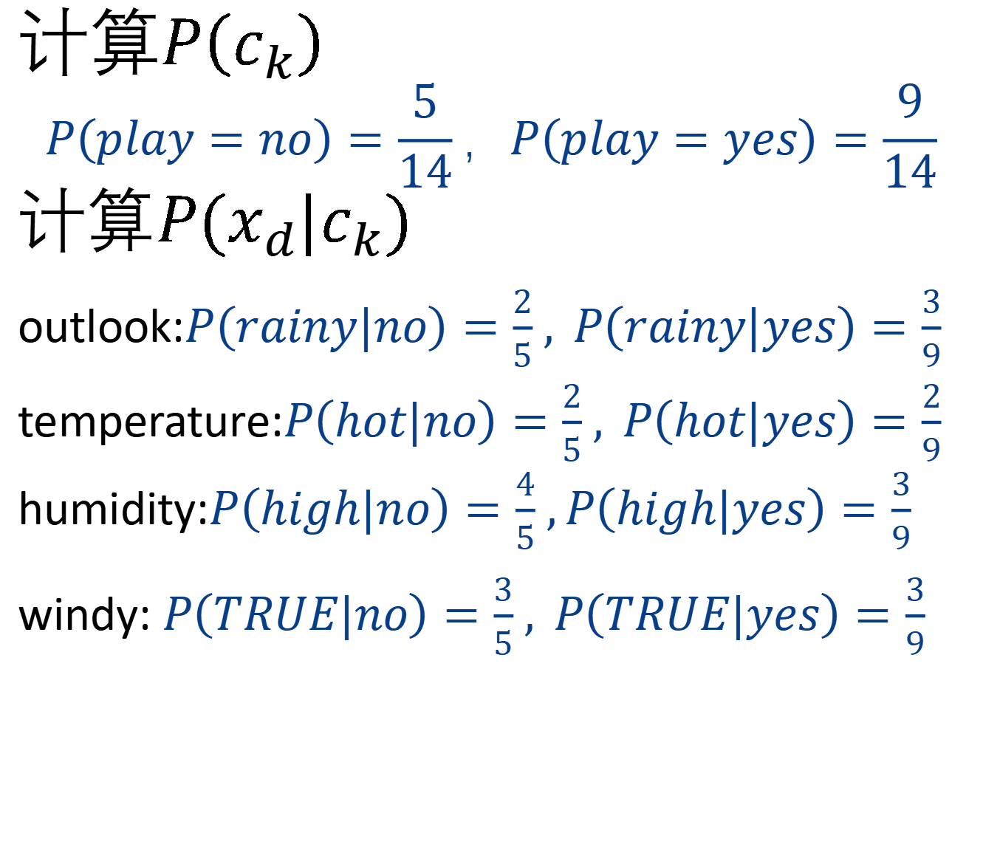
给定< outlook=rainy, temperature=hot, humidity=high, wind=TRUE>，判断能否打球？
计算$P\left(c_{k}\right)$
$$P\left(play=no\right)=\frac{5}{14}，P\left(play=yes\right)=\frac{9}{14}$$
$$计算P(x_{d}|c_{k})$$
outlook:$P\left(rainy|no\right)=\frac{2}{5}$ $, P\left(rainy|yes\right)=\frac{3}{9}$
temperature:$P\left(hot|no\right)=\frac{2}{5}$ $, P\left(hot|yes\right)=\frac{2}{9}$
humidity:$P\left(high|no\right)=\frac{4}{5}$ $,P\left(high|yes\right)=\frac{3}{9}$
windy: $P\left(TRUE|no\right)=\frac{3}{5}$ $, P\left(TRUE|yes\right)=\frac{3}{9}$
计算$P\left(x|c_{k}\right)P\left(c_{k}\right)$
$P\left(\text{r}\text{ain}\text{y}\text{, }\text{h}\text{ot}\text{, }\text{h}\text{igh}\text{, }\text{TRUE}|no\right)P\left(no\right)$=$P\left(\text{r}\text{ain}\text{y}|no\right)P\left(\text{h}\text{ot}|no\right)P\left(high|no\right)P\left(\text{TRUE}|no\right)P\left(no\right)$
$=\frac{2}{5}∗\frac{2}{5}∗\frac{4}{5}∗\frac{3}{5}∗\frac{5}{14}$ $=\frac{240}{8750}=0.0274$
$P\left(\text{r}\text{ain}\text{y}\text{, }\text{h}\text{ot}\text{, }\text{h}\text{igh}\text{, }\text{TRUE}|yes\right)P\left(yes\right)$=$P\left(\text{r}\text{ain}\text{y}|yes\right)P\left(\text{h}\text{ot}|yes\right)P\left(high|yes\right)P\left(\text{TRUE}|yes\right)P\left(yes\right)$
$=\frac{3}{9}∗\frac{3}{9}∗\frac{2}{9}∗\frac{3}{9}∗\frac{9}{14}$ $=\frac{486}{91854}=0.00529<0.0274$

Slide 10
实验要求
截止日期：11月17日
以学号+姓名(4)的命名形式打包实验代码+实验报告，发送到邮箱2120230658@mail.nankai.edu.cn
数据集
Most Popular Data Set中的wine数据集（对意大利同一地区声场的三种不同品种的酒做大量分析所得出的数据）
基本要求
采用分层采样的方式将数据集划分为训练集和测试集。
给定编写一个朴素贝叶斯分类器，对测试集进行预测，计算分类准确率。
中级要求：使用测试集评估模型，得到混淆矩阵，精度，召回率，F值。
高级要求：在中级要求的基础上画出三类数据的ROC曲线，并求出AUC值。
拓展要求：浅谈ROC曲线和AUC值作为分类评价的合理性。

Slide 11
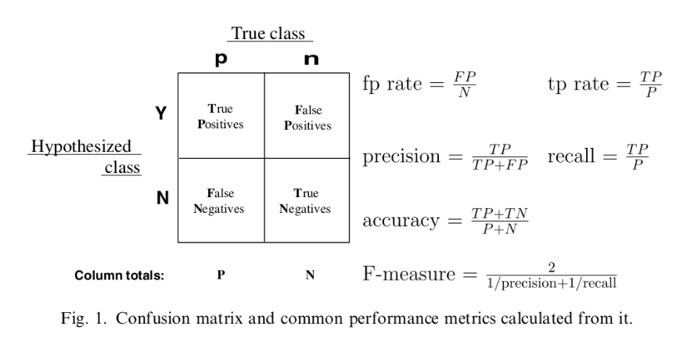
混淆矩阵
假正率/假报警率
真正率/命中率
精度
召回率
准确率
F值

Slide 12
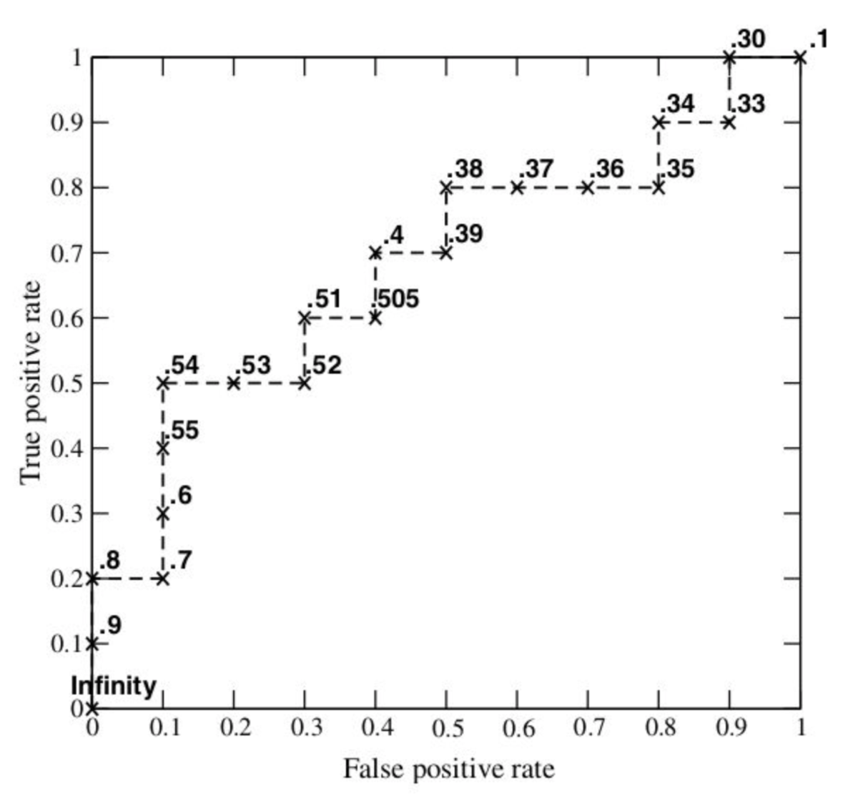
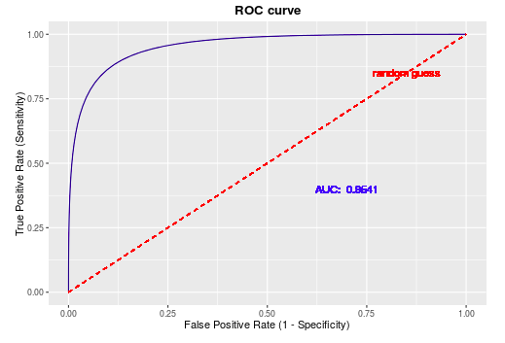
ROC曲线和AUC值
AUC，Area under roc Curve
AUC是与TPR和FPR密切相关的,而TPR和FPR分别从正例,负例的角度上去衡量了模型的分类能力(具有跟精准率和召回率一样的能在样本极端不平衡的情况下进行有效的衡量优势),因此在样本极端不平衡的情况下,AUC依然能够做出合理的评价.

